Slide 1
方楠的转正述职报告
智能拓客·产品研发部·招投标组
www.tungee.com
2023年10月11日

Slide 2
一、
试用期指标
二、
试用期主要工作情况
三、
试用期间工作的不足及改善措施
四、
未来工作规划及展望

Slide 3
一、试用期指标及主要工作情况

Slide 4
试用期指标
团队目标：对比千里马反向对比达到95%
实现路径：
一种召回新源的方法
一种可以提高至少10倍开发效率的开发方案
若干个数据采购商机线索
个人指标：
【完成】招投标采集系统开发（目标8000）：已完成模版生成9176个源（入职时为1000，全为重点源）
【完成】招投标数据采购或攻坚（目标合计4条）：已贡献4条有效的数据采购商机，未有攻坚动作
【未完成】千里马反向对比95%：团队最高周反向对比82.31%，现正向对比已超过反向对比
禅道：
7月：延期率80%、饱和度60.87%、代码量0、bug0（本月因账号绑定问题统计异常）
8月：延期率41.7%、饱和度121.3%、代码量318、bug4、需求难度2.5
9月：延期率13.3%、饱和度110.89%、代码量605、bug0、需求难度0、全员排名第二（2/85）
【延期率高】的原因主要是前期工作方向路径不确定，难以合理分解，攻坚较为困难。随着方案日趋成熟稳定，计划逐渐可控，延期率下降。

Slide 5
主要工作情况
内部库
增量文件
失败库
融合可疑库
公司爬虫架构现状的理解
原始数据
校验失败
入库队列
主键模糊
版本更新
网页
venom
T-Parser
Pytrans
名单库
Cookie支撑
代理支撑
名单推送
Carnage
Chameleon
SlingShot
silk
Venom
采集系统。有Scheduler、Fetcher、Processor、ResultHandler、LogHander五个组件，【Chameleon】【Carnage】【SlingShot】【Silk】支撑组件
相比于过往公司的不同之处在于设计了一个基于OSS的mutipart存储方式（crawl_id），解耦了爬虫系统多页面合并采集，降低了开发时的思维负担，提高了开发效率。另外就是直接用OSS+回调接口的方式进行下级通信，相比传统的kafka时效性较差，但是非常有利于模块解耦和数据管理，云计算成本也较低。
Tungee-Parser
解析系统。有Schduler、Processor、ResultWriter、TaskChecker四个组件，另一些支撑是以接口和继承形式提供的
相比于过往公司的不同之处在于完全解耦了“下载”和“解析”。缓存了一周的贴源数据，容错性更强。另外有一个维护较好的TaskChecker模块，极大的降低了因开发失误导致的脏数据的录入。此外使用gevent协程框架，对于CPU密集型的解析性能更强。
Pytrans
入库系统。有Preprocess、Import_inter、Import_silk、combine_inter四个核心组件，Preporcess中有主键确定和hbase版本管理两个流程。
相比于过往公司的不同之处在于对多源->多字段多表->的场景进行了更加“细致”的管理，对数据融合的过程进行了抽象。将入库流程全环节都抽象成接口或基类，增加了数据安全性，降低了犯错的概率。

Slide 6
主要工作情况
可靠性
公司爬虫技术的实际体验
偶尔假死、偶尔解析队列堵死，解决速度快，线上无感
入职一个月后
我确定了
【提高公司的开发效率】
作为我的工作重点
基于OSS架构一周内贴源缓存，脏数据快速覆盖
机器效率与性能
10
开发效率
Python2框架过于老旧，研发成就感很低
不太清楚具体数据，从架构上来
盲猜阿里云的折扣应该不高（4折-5折？）
表面复杂度太高，难学，培养成本高
?
6
去重系统形同虚设，重复请求率较高，浪费带宽
完善的IP池服务和验证码服务
标准化的开发动作，包括爬虫和解析
查问题因为封装较深导致困难
监控与管理
9
8
可配置性
完善的代码管理体系，易找易继承
性能可配置性较高，但优先级形同虚设
安全的上线流程，但流程导致中层工作繁重辛苦
离职人员的代码维护上面表现好
通用爬虫适应面广，开发质量很高
公司专门为每个项目组设计数据周会，重视程度高
各条线非线上数据常用文件管理，知识较为混乱

Slide 7

主要工作情况
针对公司爬虫架构现状的分析、理解与动作
 | 破解类爬虫 | 模拟类爬虫
S | 性能✖️10 | 开发效率✖️10 维护✖️10
W | 框架老旧 学习成本高 | 无研发基础 无既往案例
O | 稳定为王 | 招聘情况差 外包人力不足
T | / | “数据科学家”
最终，我的动作是做了一个【链接】
将【模拟类爬虫】开发效率高的优势
打破【隔阂】运行在现有的框架上
从而在【长尾数据】这个典型场景上
达到了几十倍的提升人效的效果
主打一个
“一条腿”走路
闻所未闻～
见所未见～
*上面这段文字，就是我三个月工作内容的总结

Slide 8
二、试用期成功项目展示

Slide 9
工作成绩
一种”低代码”爬虫—AISpider采集系统（背景）
*数据为方便表述 而进行的大概估计 | 核心源 国家级政府、巨型企业牵头 官方公布的一手数据公开网 政策法律要求的数据汇集基地 特点 全、权威、网站访问卡、不收费、无法律风险 | 竞品源 大数据公司 对数据进行收集、采集、加工后的有偿数据平台 特点 数据经过加工符合客户场景、收费、破解的开发成本高、且破解有法律风险 | 长尾源 官网和地方子站 为了SEO、自身方便或法律要求，公开在自己网站上的数据 特点 零散、结构化的开发成本高、单网站的数据价值低 | 预估 总数
常规爬虫的项目分布 | 90-100% | 90%-99% | 0-10% | 1-30
招投标项目的分布 | 70% | 80% | 30% | 2-5w
企服政策分布 | 50% | 60% | 50% | 11w
核心源是重中之重，核心源没做好之前全力做核心源数据采集
结论
当核心源已经饱和后，采集竞品源可以补充长尾源数据
但是自采长尾源能力才是超越竞品的最终途径

Slide 10
工作成绩
RPA
一种”低代码”爬虫—AISpider采集系统（价值）
AISpider的三个能力
拓展数据源:18098+10098
拓展采集源:10669+9669
对比外包方案(加修复约100源/周/人):+747人天
对比外包方案(现有效率约200/周):10倍(2000/周)
找到新源的能力
自动采集的能力
检查错误的能力
*预估新增数据量:124613/周+17801/天
数据判别器+以前没有
源判别器+以前没有
*预估新增数据量：现只正式灰度上线了1095个源，其他的正在走上线流程。数据是根据1095个源的周采集结果推算得出
AISpider，就是一个针对 长尾源 数据采集的完整解决方案
接下来的PPT，会分别阐述这三个能力

Slide 11
工作成绩
一种”低代码”爬虫—AISpider采集系统（找到新源的能力）
公司已有海量的公司官网数据，但是需要从这些官网中找到哪些含有招投标信息
判断网站的网络可达性
判断数据是否是招投标数据
海量官网
源判别器
AI-Spider
智能采集
数据判别器
生产运行
源判别器
准确率
90%
数据判别器
准确率
97%
已在招投标场景拓展数据源至18098(+10098)
只需要放入网站首页URL，就可以完成数据爬虫生产全流程！

Slide 12
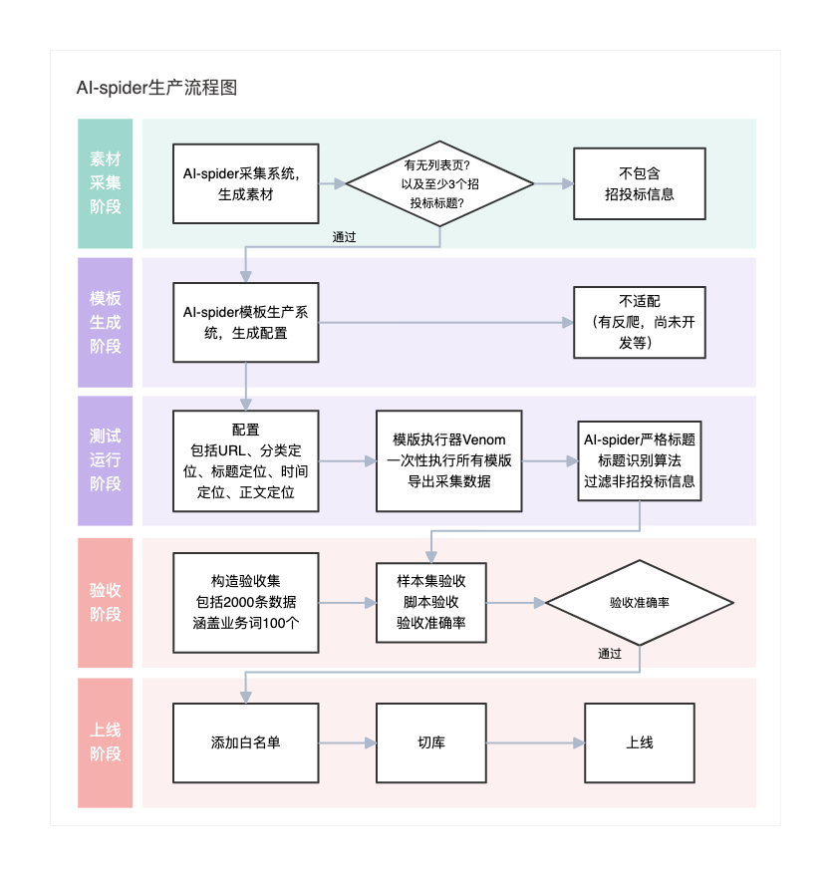
工作成绩
一种”低代码”爬虫—AISpider采集系统（自动采集的能力）
AI-Spider
智能采集
源名单共计: 28238 漏斗比例:83.81%
可访问共计: 23483 漏斗比例:83.16%
有三个及以上招投标标题渠道共计: 18098 漏斗比例:77.07%
成功渠道总数: 11205
适配率(召回率):*61.91% (静态:10945 动态:260)
准确率：*95%
*适配率测试时仅代表源召回率，暂无列表页召回率
*准确率为爬虫采集返回除正文外的准确率

Slide 13
工作成绩
一种”低代码”爬虫—AISpider采集系统（检查错误的能力）
检查错误的能力属于AISpider采集能力的伴生能力 因为AISpider的性能较差但几乎没有不能破解的网站
特别适合爬虫上线检查用例、爬虫稳定性测试用例的生成
原场景举例
需要运营从10个列表页的首页、中间页、尾页抽取30个标题case，从而检查爬虫采集完整性。
复制10*30=300个标题，需要工时30分钟-60分钟
新场景举例
通过AI-Spider快速生成case
5分钟设置，运行1小时（人不需要在）即可按要求
生成检查case，并自动结合venom数据分析
不再需要编写excel函数做比对
节约时间81%
“
RPA模拟浏览器
在本机操作你的鼠标键盘
当你面运行
很难运行出错
”
抽取->60分钟
编写excel->10分钟
字段完整性->10分钟
编写AI-Spider脚本5分钟
字段完整性->10分钟
另支持全检、其他形态的抽检、开发前产品预检等多种检查方式

Slide 14
工作成绩
一种”低代码”爬虫—AISpider采集系统（难点和核心技术）
难点
1、在一定的性能效率要求下，与网站反采集策略无关的【一种通用的反爬破解手段】
2、元素定位算法，将人认知网站结构的“知识”模拟出来，从而自动反写生成配置模版
核心技术
1、undetected_driver模拟浏览器技术，基于内存核心级别的特征隐藏，使用到现在尚未遇到无法自然破解的反爬(行为数据除外)。
2、标题、正文、列表页位置位置Xpath反写算法，这是AISpider能代替人工的关键。利用正文、渲染位置、渲染大小等【人类认知特征】，代替【程序特征】，使开发人员从繁重的爬虫开发工作上解脱出来。
3、积累丰富的【黑白名单】和【网站结构】验证集数据，这种验证集使得我可以快速找到召回率最高的核心特征。并且能自由的根据需求，低成本灵活的调节准确、召回率的比例，满足产品需求快速应用。

Slide 15
三、试用期间工作的不足及改善措施

Slide 16
存在不足与改进方向
我个人认为自己的 优点 和 不足 是辩证的，具体表现出 优势 还是 缺陷 主要看 工作需要
优点 | 不足 | 表现 | 改进方案
具有创新性思维，快速适应环境，能够提出创新的解决方案 | 会经常改变自己的计划和决策 导致行动不稳定，难以持续追求一个目标 | 目标和执行方案 反复变化 | 更好的向上管理 及时同步进度和想法
能够迅速调整行动和计划以适应变化 不会因为困难而感到沮丧或无助 | 行动和决策常常是根据当前情况而变化的 因此很难预测下一步行动 | 禅道延期率高 给管理者带来很大的不安全感 | 对禅道任务细化 风险任务先分解流程 “调研”+“执行”+“验收” 避免风险任务 导致延期
善于与他人合作，能够灵活地适应不同的团队和合作方式 | 缺乏稳定性 在一个没有挑战性和重要性的岗位上会陷入自我焦虑 | 招投标的方案正在落地中，又参与到企服的工作 | 参与新工作时 确保旧工作的完整落地
能够接受不同的观点和企业文化，能够快速合群 | 会因为对新鲜事物的追求而无法持续专注 对无法提高效率的重复性工作和制度有厌恶感，并难以管理 | 细致工作BUG率较高，不认同的工作抗拒执行 | 以团队为重 积极表达且坚决执行

Slide 17
四、未来工作规划及展望

Slide 18
工作目标
将AISpider对长尾源的处理能力赋能到各条线去（展望，量化计划见下页）
招投标：数据痛点：源少、数据少
已经完成落地，正在解决大量源涌入的善后问题（正在进行）
1、完善大量数据入库后的验收、清洗问题。确保增量数据真实赋能产品
企服：数据痛点：人工数据加工瓶颈、政策类长尾源数据少
正在赋能中，要先解决数据加工的瓶颈，才有落地的先决条件（正在进行）
1、自动化企服至少90%的“人工”数据加工流程，不降低“人工”参与度，AISpider就难以实施落地。
2、增加政策类数据的类型，增加政策类数据的总数
整体效率赋能：痛点：暂不清楚
尚未介入，正在探索落地场景（未进行）
1、降低爬虫工程师的工作门槛
2、提高爬出工程师的工作效率

Slide 19
工作目标
将AISpider对长尾源的处理能力赋能到各条线去（量化计划）
招投标：
1、22000有效源采集（现状10000个源）2023Q4完成
2、医院学校类：反向对比95%，正向对比50%（现状未单独统计过医院学校，整体反向对比82%，正向对比76%）2023Q4完成
企服：
1、自动化人工（外包、实习生）工作至少90%的工作量 2023Q4完成
2、政策分析或采集达到60000政府机构源（现状8000）2023Q4完成
3、政策分类增加至1000个（现状34）2023Q4完成
整体目标：
1、在增加源的基础上，召回率达到70%（现状60%） 2023Q4完成

Slide 20
谢 谢
（后面的页是支撑材料）

Slide 21
附件：模版配置的历史情况（9月20日）

Slide 22
附件：源增加的历史情况（9月20日）

Slide 23
附件：政策源的潜在源列表（9月25日）

Slide 24
工作成绩
主要竞对的销售线索或情报—千里马、比地、剑鱼、天眼查
主要情报:
1、2022年标段总计2227239，累计金额104332.85亿。
2、采购价格：比地全库30w元、剑鱼全库20w元、千里马500w元、海外邓白氏编码千万元。
3、比地详细的数据库数据分布情报（逐年、逐分类详细数据），全库共计2.8亿条。
4、千里马以围标为KPI的商业运作模式，以及几家主要竞对的围标规模现状。
5、千里马、采招网独有的非公开数据的运作模式，解释了我们公开采集数据无法溯源的原因。
很可惜，最终对接后未能采购其中任何一家的数据（买得起的看不上，看得上的买不起）
这些情报对团队目标、方向、实施路径的制定存在间接价值

Slide 25
支撑材料：外包方案的生产流程图 和 ai-spider的生产流程图对比

